Slide 1

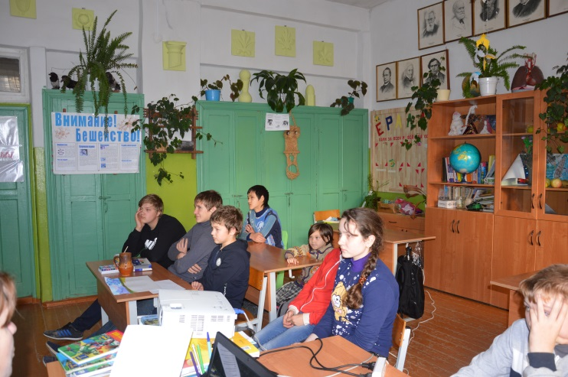
Антинаркотический Месячник
Беседа: «Влияние вредных привычек на организм ребенка»
Дата проведения: октябрь.2017г.
Количество участников: 12 учащихся с 5по 9класс
Ответственные: Кл.руководители
Цель: популяризация и пропаганда здорового образа жизни.
О мероприятии:
В ходе беседы просмотр презентации и видео о вреде наркотических средств;
Анкетирование.
Министерство образования Тверской области
МОУ«Задорская
ООШ Сонковского района Тверской области»

